Slide 1
Sykt kule plots!
Og de virker rimelige!
Men programmet er drittreigt ☹

Slide 2
Hva har jeg holdt på med?
Problemet:
Evaluer følgende integral:
Merk: $χ(g, b)$ er veldig kostbar å evaluere
Det var den jeg brukte forrige uke på å implementere
Løsningen:
Et adaptivt integrasjonsgrid!
Stor punktavstand når funksjonen går mot null, høy oppløsning i interresante områder

Slide 3
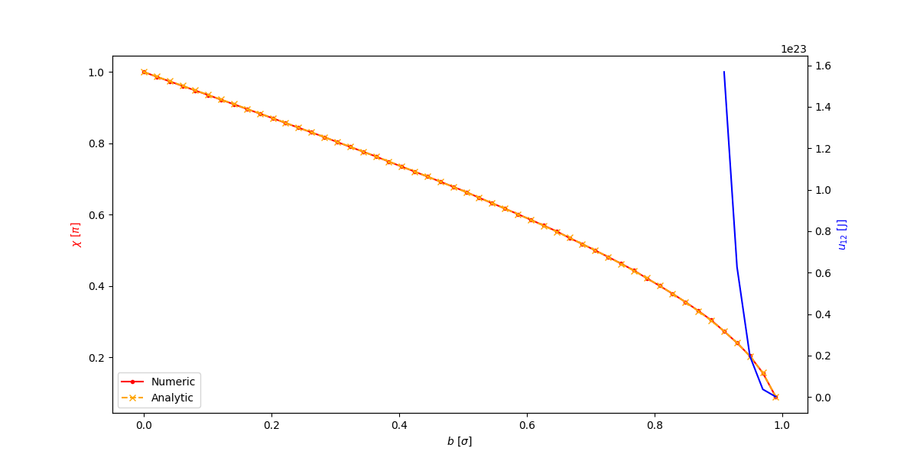
Men først: Sjekk at $χ(g, b)$ er god
Satt inn et "hard kule" potensial
$u\left(r\right) \sim r^{−20}, r< σ$
$u\left(σ\right)=u^{′}\left(σ\right)=u^{′′}\left(σ\right)=0$
$u\left(r\right)=0, r> σ$
Merk: For hard kule er ikke chi en funksjon av g, altså
$χ^{HS}\left(g,b\right)= χ^{HS}(b)$
Analytisk funksjon går fint å finne for hard kule
Ser ut til å funke bra!

Slide 4
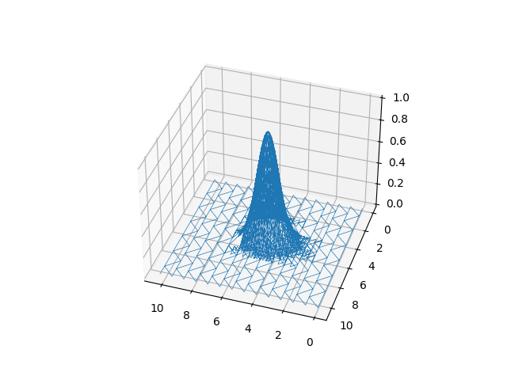
Nå: Adaptivt integrasjonsgrid
Lineær interpolasjon => Ønsker tett grid når den andrederiverte er stor
Testet mot lineære funksjoner
Integrasjonen var eksakt (som den bør være med lineær interpolasjon)
Testet på $e^{−ax^{2}−{by}^{2}}$(som kan integreres analytisk)
Funker fjell (såvidt jeg kan se)
Vist til høyre: Det adaptive gridet for $e^{−x^{2}−y^{2}}$
Integrasjonsfeil < 1%
Kan justere følsomhet/maksimal oppløsning

Slide 5
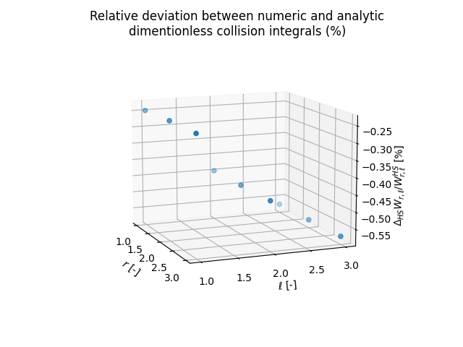
Testet ut for AR,HE med hard kule
Avvik < 0.6%
Tydelig trend i avvik, fordi øvre integrasjonsgrense bør øke m ed økende l og r
Prøver fortsatt å få bedre kontroll på integrasjonsgrenser og påkrevd oppløsning for å få et akseptabelt avvik
0.6% er absolutt akseptabelt, men jeg har fortsatt ikke kontroll på hvor fort avviket øker med synkende oppløsning og lavere integrasjonsgrenser.

Slide 6
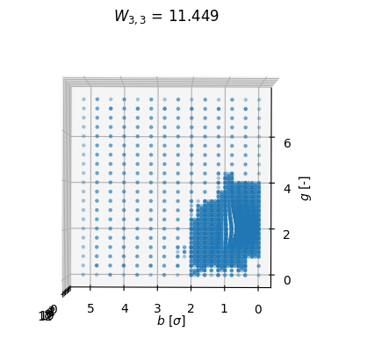
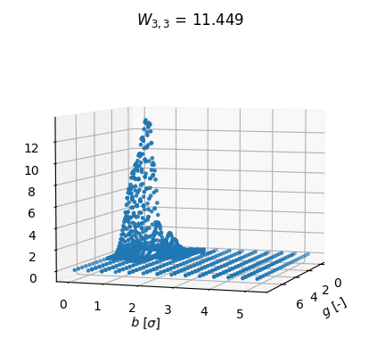
Testet for Mie-potensial
Adaptivt mesh gjør jobben sin
Jeg tror jeg begynner å stole på at disse integralene er rimelige
Har fortsatt litt tuning å gjøre mtp. hvor mye det skal raffinere osv.
Integralene til høyre tok ≈1.5 s å evaluere
Enskog løsning ved 3. orden krever at man evaluerer ca. 19 sånne integraler (for forskjellige r, l)
=> Det tar ≈30-40 s å beregne diffusjonskoeffisienten i ett punkt (T, p, x)
=> Det tar tid å lage figurer for å sammenlikne diffusjonskoeffisienter

Slide 7
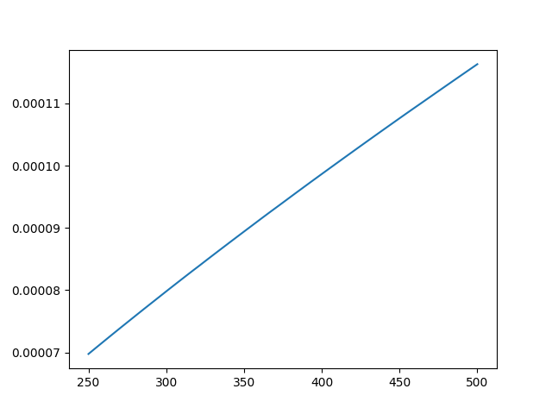
Har beregnet D_12 for AR,HE
AR, HE x = 0.5, p ≈ 1 bar
Første plot generert med Mie-potensial =>
Verdier er i en rimelig størrelsesorden
Bittelitt til tuning så stoler jeg nok på implementasjonen til at det er vits i å sammenlikne med data
Temperaturavhengighet er ikke helt ferdigimplementert
D_12 [mol / m s]
T [K]

Slide 8
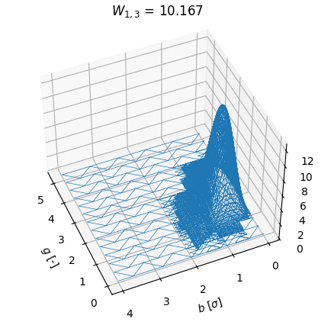
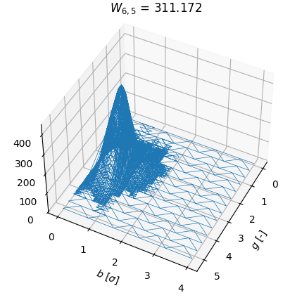
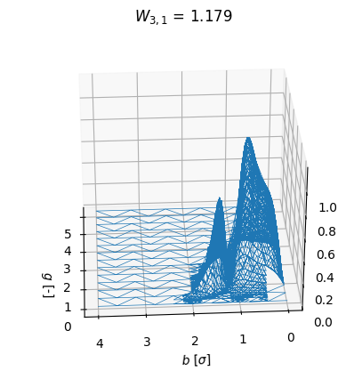
Dessuten blir det sykt kule plots av det hele

Slide 9
Til neste gang
Sammenlikne D_12 og k med simuleringsdata
Sjekk temperaturavhengighet til D_12
Trykkavhenginghet osv.
Grav i artikler som har implementert kin. gass for Mie-potensial

